Slide 1
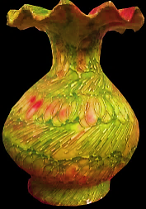
স্বা
গ
ত
ম

Slide 2
শিক্ষক পরিচিতি
মোঃ মোস্তাফিজুর রহমান আখন্দ
সহকারী মৌলভী
মাইজপাড়া দাখিল মাদ্রাসা,
মৌলভীবাজার সদর
মোবাইল : 01728-008600
ই-মেইল: mdmustafizurrk86@gmail.com

Slide 3
পাঠ পরিচিতি
শ্রেণিঃ- সপ্তম
বিষয়ঃ-আল আকায়েদ ওয়াল ফিকহ
অধ্যায় : ৪র্থ পাঠ : ১ম
তারিখঃ 00/০0/২০20খ্রিঃ
সময়ঃ-৪5 মিনিট

Slide 4
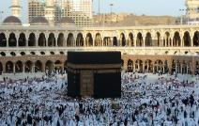
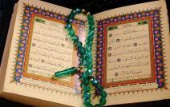
এই ঘরের মালিক কে?
এই গ্রন্থে কার বানী আছে?

Slide 5
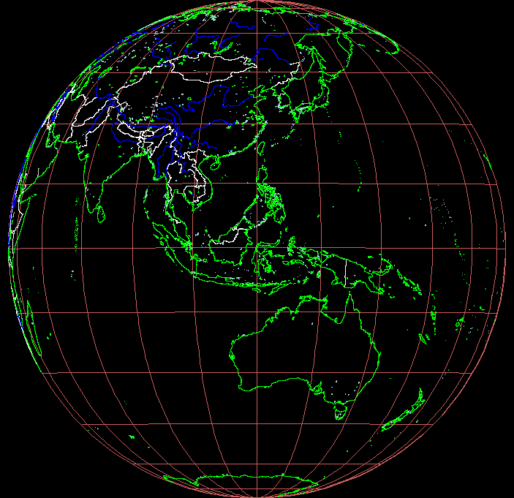
প্রতিদিন সূর্য উঠান কে?
এই পৃথিবী সৃষ্টি করেছেন কে?

Slide 6
আজকের পাঠ
তাওহিদ
(একত্ববাদ)

Slide 7
শিখনফল
তাওহিদের পরিচয় বলতে পারবে।
তাওহিদের গূরুত্ব ব্যাখ্যা করতে পারবে।
তাওহিদের তাৎপর্য বিশ্লেষন করতে পারবে।

Slide 8
তাওহিদের পরিচয়
তাওহিদ শব্দের অর্থ “একত্ববাদ”। মহান আল্লাহকে এক ও অদ্বিতীয় সত্বা হিসেবে বিশ্বাস করার নামই হলো তাওহিদ।

Slide 9
একক কাজ
তাওহিদ কাকে বলে?

Slide 10
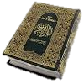
তাওহিদের গুরুত্ব ও তাৎপর্য-১
“যদি আকাশমন্ডলী ও পৃথিবীতে, আল্লাহ ব্যতীত বহু ইলাহ থাকত, তবে উভয়েই ধ্বংস হয়ে যেত।” (সুরা আল- আম্বিয়া, আয়াত ২২)

Slide 11
তাওহিদের গুরুত্ব ও তাৎপর্য-২
“আর তাঁর (আল্লাহর) কোনো ইলাহ নেই। যদি তা থাকত, তবে প্রত্যেক ইলাহ নিজ নিজ সৃষ্টিকে নিয়ে পৃথক হয়ে যেত এবং একে অপরের ওপর প্রাধান্য বিস্তার করত।” (সুরা আল- মুমিনুন, আয়াত ৯১)

Slide 12
তাওহিদের গুরুত্ব ও তাৎপর্য-৩
মানব জাতির হেদায়াতের জন্য দুনিয়াতে যত নবি রাসুল এসেছেন—
তাঁরা সকলেই তাওহিদের দাওয়াত প্রচার করেছেন।
তাঁদের দাওয়াতের মুল বাণী ছিল “লা ইলাহা ইল্লাল্লাহ”।
ইসলামের সকল বিধি-বিধান তাওহিদের ওপর প্রতিষ্ঠিত।
তাওহিদের পরিপন্থী কোন বিধান ইসলামে নেই।

Slide 13
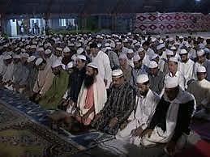
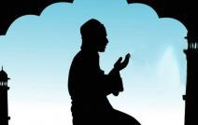
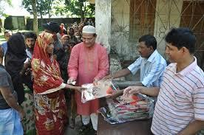
তাওহিদের গুরুত্ব ও তাৎপর্য-৪
সালাত, যাকাত, সাওম, হজ্জ- সকল ইবাদতই এক আল্লাহর জন্য করতে হয়।
কোনো কিছু চাইলেও এক আল্লাহর নিকট চাইতে হয়।

Slide 14
তাওহিদের গুরুত্ব ও তাৎপর্য -৫
তাওহিদে বিশ্বাসীগণ শূধু আল্লাহ তা’আলার সামনে মাথা নত করে।
অন্য কারো সামনে মাথা নত করে না।
তাওহিদে বিশ্বাস মানুষের মধ্যে আত্নসম্মান ও আত্নসচেনতা জাগিয়ে তোলে।

Slide 15
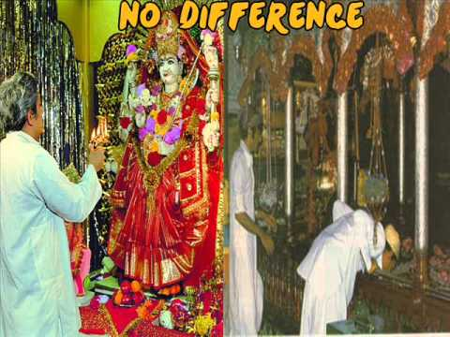
তাওহিদের গুরুত্ব ও তাৎপর্য-6
তাওহিদে বিশ্বাস না করলে মানুষ বিপথগামী হয়ে যায়।
সে নানা মূর্তির পূজা করে।
বিভিন্ন জড় পদার্থের নিকট মাথা নত করে।
ফলে মানুষের আত্নমর্যাদা বিনষ্ট হয়।

Slide 16
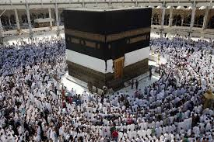
তাওহিদের গুরুত্ব ও তাৎপর্য-7
তাওহিদে বিশ্বাস মানুষকে-
এক জাতিত্ব বোধ এনে দেয়।
এক আল্লাহ তা’আলার প্রতি নির্ভরশীল করে।
ফলে, বিপদে-আপদে নিরাশ হয় না ।
দুনিয়ার জীবনে সুখ-শান্তি ও সফলতা লাভ করে।

Slide 17
তাওহিদের গুরুত্ব ও তাৎপর্য-8
তাওহিদে বিশ্বাস না করলে মানুষ-
শিরক বা বহু উপাস্যের বিশ্বাস করে।
বহুদল ও গোষ্ঠিতে বিভক্ত হয়ে যায়।
ফলে, পারষ্পরিক দ্বন্দ্ব- সংঘাত ও হানাহানি ঘটে।
শান্তি ও মানবতা বিপর্যস্ত হয়।

Slide 18
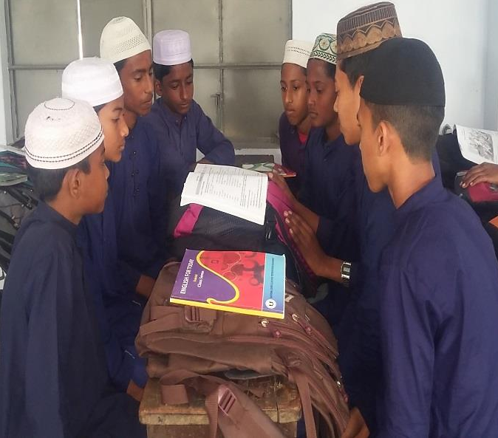
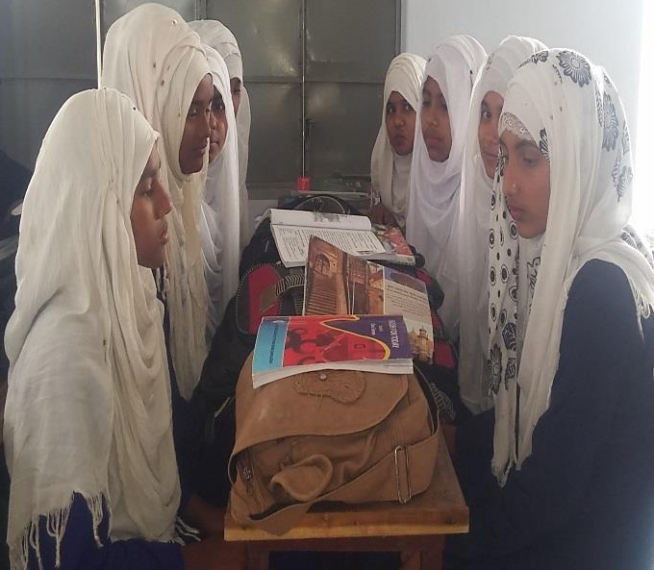
দলীয় কাজ
তাওহিদের তাৎপর্য নিজের খাতায় লিখ এবং প্রত্যেকে তোমার পাশের বন্ধুকে দেখাও।

Slide 19
মূল্যায়ন
তাওহিদ শব্দের অর্থ কি?
ইমানের সর্বপ্রথম ও সর্বপ্রধান বিষয় কি?
মহান আল্লাহকে এক সত্বা হিসেবে বিশ্বাস করাকে কি বলে?
যদি আল্লাহ ব্যতিত বহু ইলাহ থাকত তবে কি হত?
সকল নবি-রাসুলের দাওয়াতের মূল বাণী কী ছিল?

Slide 20
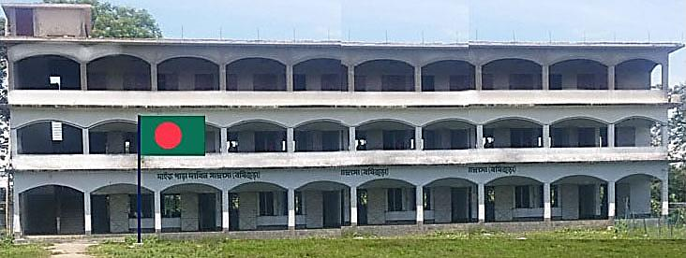
বাড়ির কাজ
তাওহিদে বিশ্বাসের ফলে ব্যক্তির জীবন ও কর্মে কী কী পরিবর্তন আসতে পারে তার একটি তালিকা তৈরি করে নিয়ে আসবে।

Slide 21
আ
ল্লা
হ
হা
ফে
জ

